Slide 1
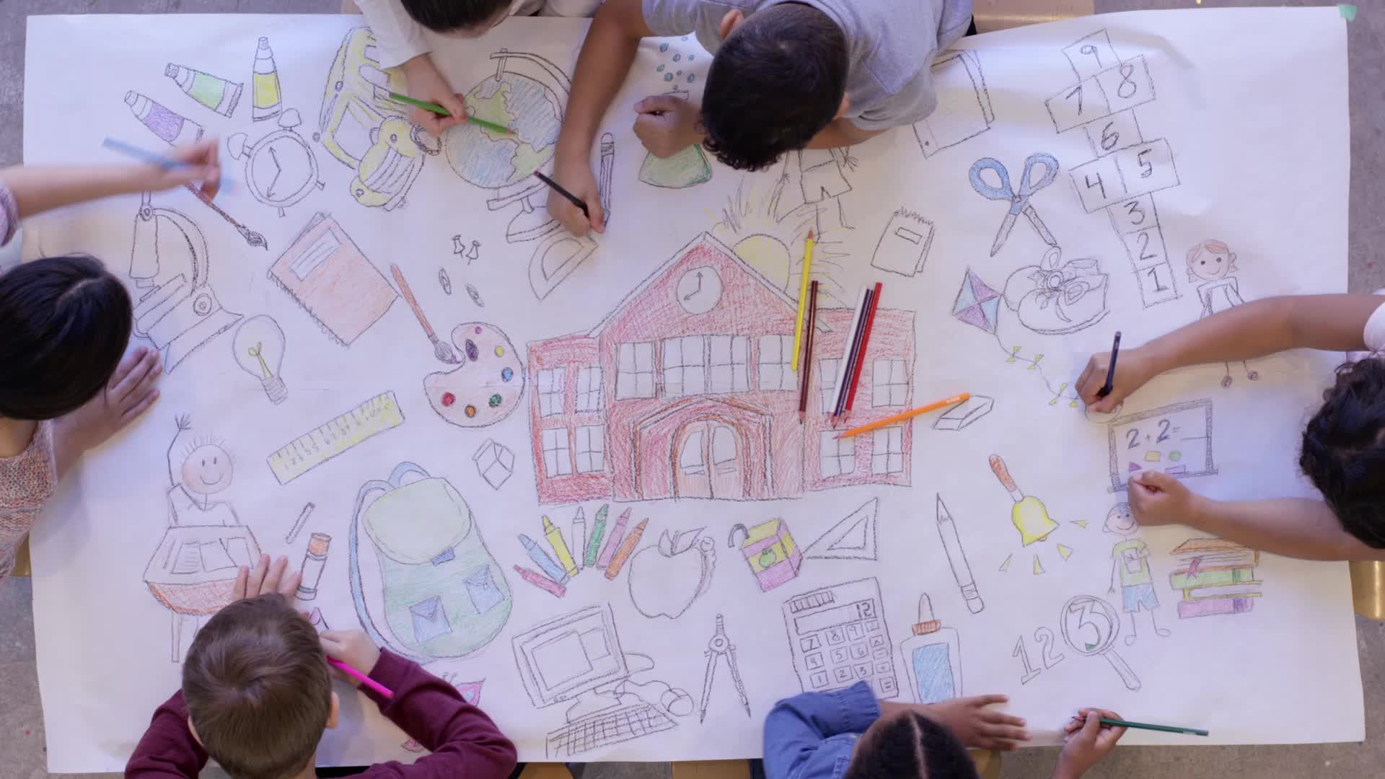
ÇANAKKALE ONSEKİZ MART ÜNİVERSİTESİ ÇOCUK EĞİTİMİ UYGULAMA VE ARAŞTIRMA MERKEZİ
2023 Yılı Faaliyetler

Slide 2
MİSYON VE VİZYONUMUZ
Misyonumuz
Vizyonumuz
Çanakkale Onsekiz Mart Üniversitesi Çocuk Eğitimi Uygulama ve Araştırma Merkezi, 0-18 yaş arası çocukların kendilerini tanımalarını sağlayarak bilişsel ve duyuşsal gelişimlerini desteklemek, Üniversite yerleşkeleri içinde etkileşim ortamları oluşturarak çok disiplinli bilimsel düşünceyi geliştirecek yaratıcı ve yenilikçi fikirleri ortaya çıkarmalarına imkan veren uygulamalar yapmalarını sağlamak; bilimi yaparak, yaşayarak ve eğlenerek öğretmek; bilimsel ve eleştirel düşünme, yaratıcı olma, yargılama, sorgulama, soru sorma, merak duyma, sorun çözme gibi temel yaşam becerileri kazandırmak ve tüm bunları kültür, sanat ve spor etkinlikleriyle destekleyerek farklı öğrenme fırsatları sunmayı misyon edinmiştir.
Çanakkale Onsekiz Mart Üniversitesi Çocuk Eğitimi Uygulama ve Araştırma Merkezinin vizyonu, ilgili tüm kurum ve kuruluşlar ile işbirliği yaparak, ulusal ve uluslararası düzeyde ilişkiler kurarak araştırmalar, çalışmalar, projeler üretilebilen; bilimin, bilim merkezleri üniversitelerden topluma doğru yayılmasına olanak sağlayan; toplumda araştırmacı, yaratıcı, yenilikçi, eleştirel bireyler yetişmesine katkı sağlayan bir kurum olmaktır.

Slide 3
İDARİ YAPILANMA
Üniversitemiz Rektörlük Makamının 07.03.2022 tarihli olurları ile oluşturulan yönetimimiz şu şekildedir:
Müdür – Dr. Öğr. Üyesi Merve ÖNOL
Müdür Yardımcısı – Dr. Öğr. Üyesi Mustafa Aydın BAŞAR
– Öğr. Gör. Gülhan APAK
Yönetim Kurulu Üyeleri – Dr. Öğr. Üyesi Yeliz ÖZÜDOĞRU
– Dr. Öğr. Üyesi Güler ÇAVUŞOĞLU
– Öğr. Gör. Yasemin ÇINAR

Slide 4
2023 YILI ETKİNLİKLERİMİZ

Slide 5
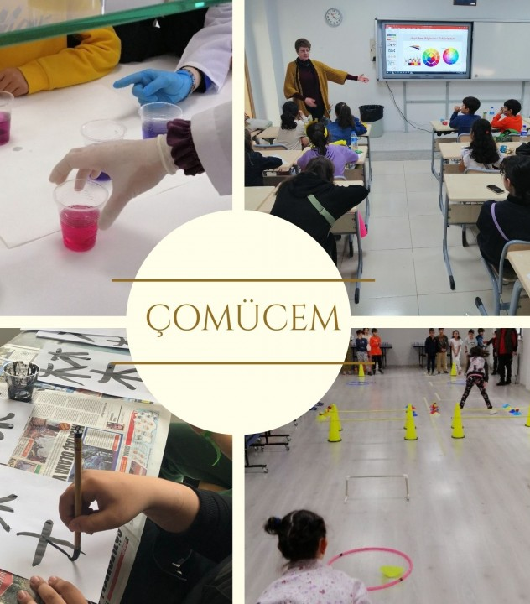
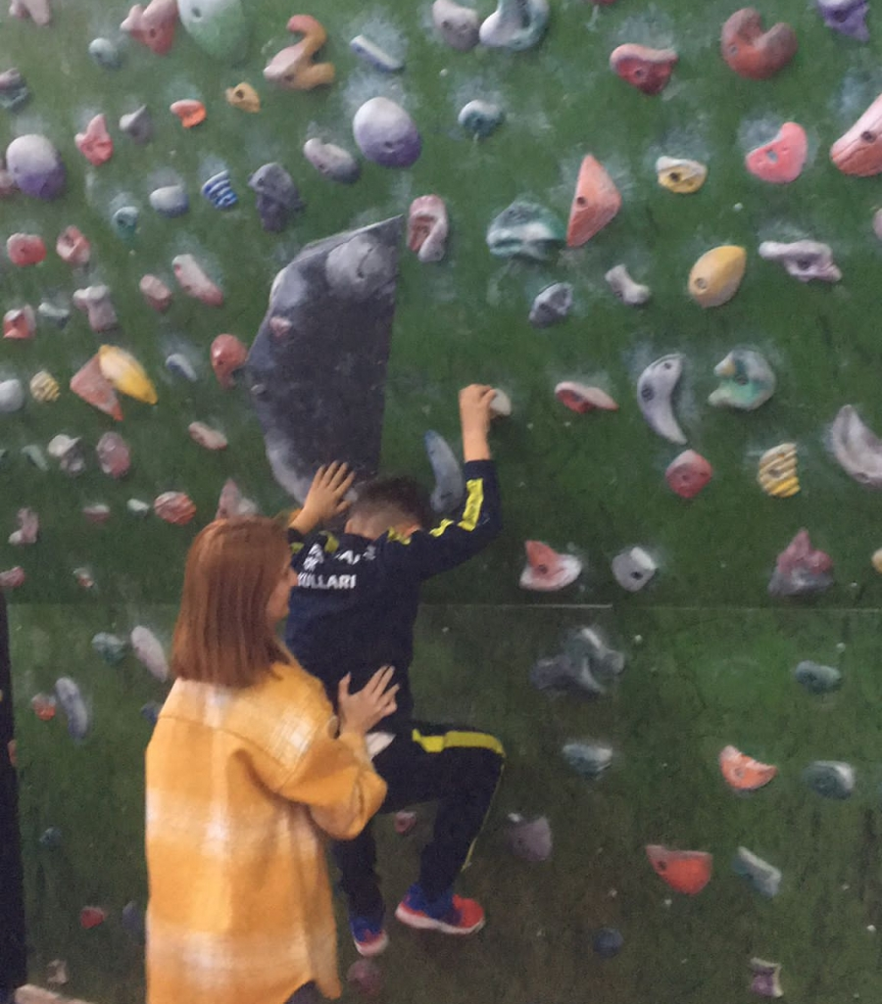
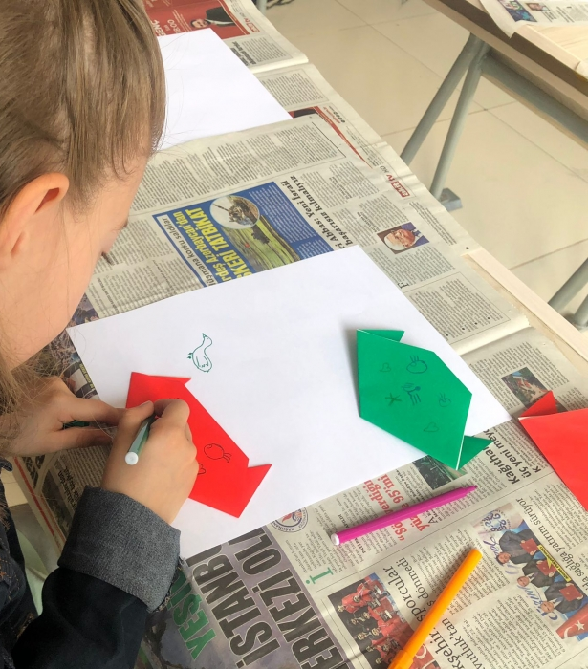
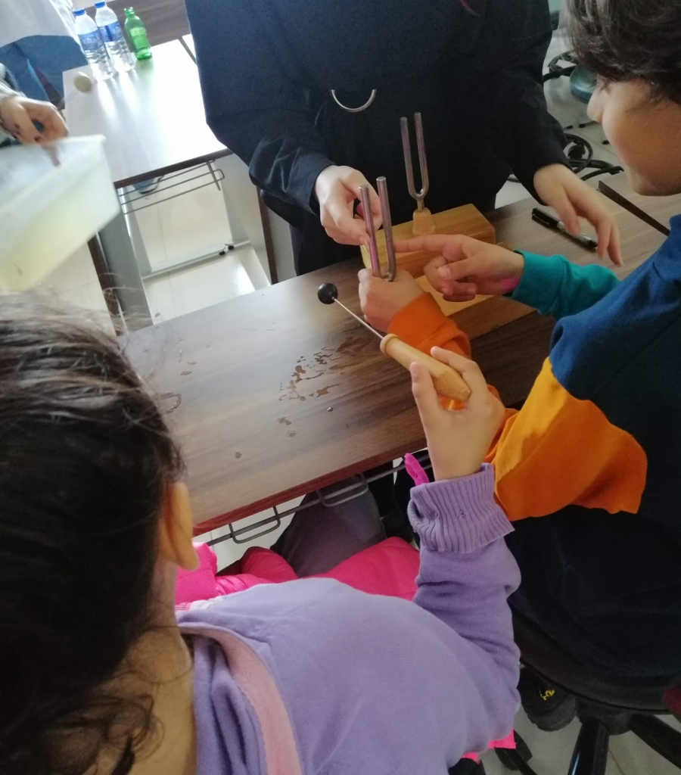
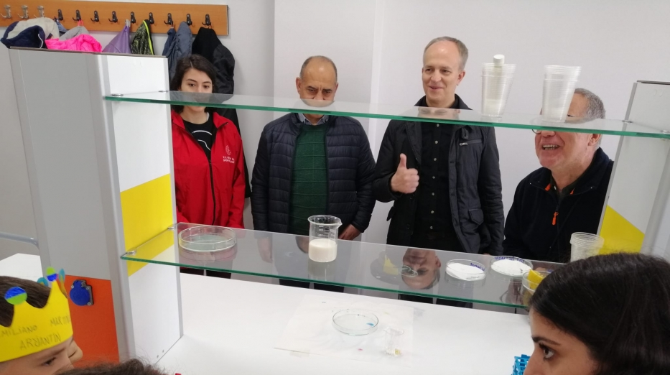
DEPREM BÖLGESİNDEN GELEN MİSAFİR ÖĞRENCİLERLE ÇOCUK ÜNİVERSİTESİ UYGULAMASI GERÇEKLEŞTİRİLDİ
Araştırma merkezimizin koordinatörlüğünde, 6 Şubat 2023 tarihinde meydana gelen Kahramanmaraş merkezli depremlerin ardından Çanakkale iline gelen öğrencilerle “Çocuk Üniversitesi” uygulaması gerçekleştirildi. Çocuk Eğitimi Uygulama ve Araştırma Merkezi, Çanakkale Gençlik ve Spor İl Müdürlüğü, Kepez Belediyesi, ÇOMÜ Eğitim Fakültesi Kimya Eğitimi Anabilim Dalı, Fen Bilgisi Öğretmenliği Anabilim Dalı, Matematik Öğretmenliği Anabilim Dalı, Beden Eğitimi ve Spor Bölümü ile Japonca Eğitimi Anabilim Dalı işbirliği ile gerçekleşen etkinlik kapsamında Üniversitemiz akademisyenleri ve lisans öğrencileri ile misafir öğrencilerimiz Üniversitemiz Anafartalar Yerleşkesinde bir araya geldi. Uygulama kapsamında misafir öğrenciler Üniversitemiz akademisyenleri ve lisans öğrencileri ile laboratuvarlarda fen ve kimya deneyleri, matematik etkinlikleri, görsel tasarım çalışmaları, Japon kültürü tanıtımı ve etkinlikleri ile spor salonunda spor oyunları ve dağcılık faaliyetleri gerçekleştirdiler. Etkinlik sırasında ziyarette bulunan Çanakkale Gençlik ve Spor İl Müdürü Ömer KALKAN ve beraberindeki şube müdürleri etkinliğin içeriği ve öğrencilerimize olan katkısından dolayı duydukları memnuniyeti dile getirdiler. Misafir öğrencilerimiz akademisyenlerin rehberliğinde ilk defa deneyimleme fırsatı buldukları bilimsel, kültürel ve sanatsal etkinlikler ile dolu eğlenceli bir gün geçirdiler.

Slide 6
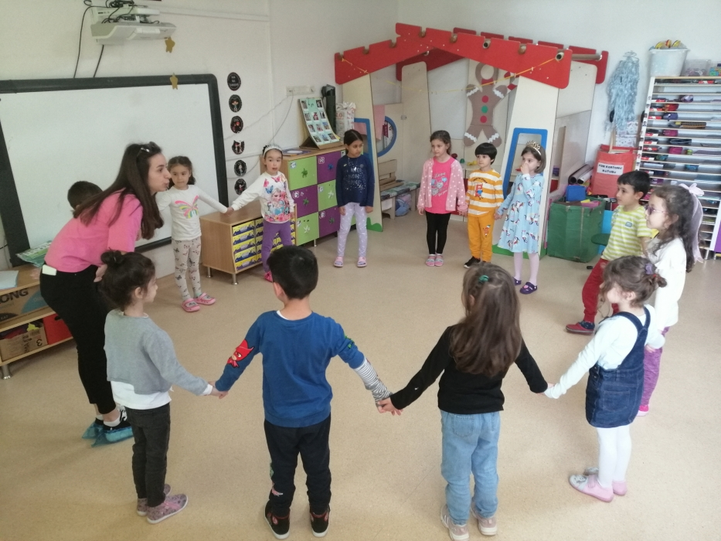
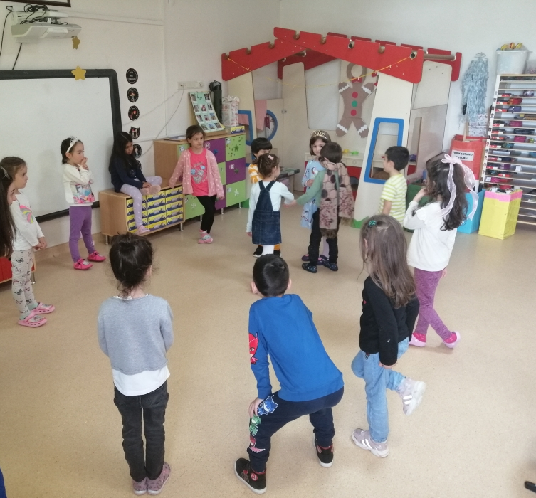
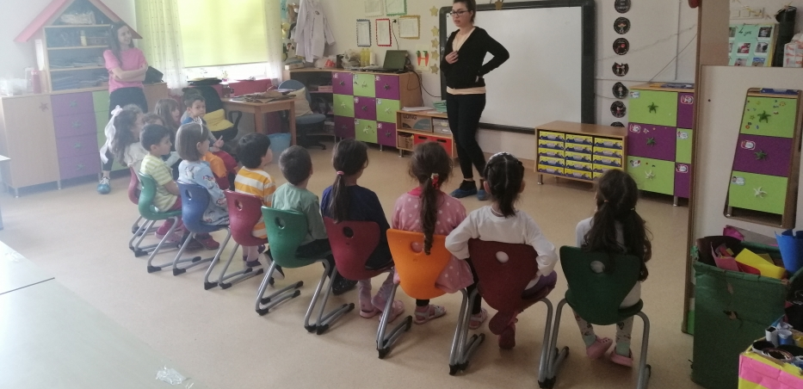
ÇOMÜCEM ve Zihinsel Engelli Çocuklar Eğitimi Uygulama ve Araştırma Merkezi İşbirliği ile Farkındalık Eğitimi Düzenlendi
Çocuk Eğitimi Uygulama ve Araştırma Merkezi ile Zihinsel Engelli Çocuklar Eğitimi Uygulama ve Araştırma Merkezi işbirliğiye 15 Mayıs Pazartesi günü ÇOMÜ Kreş'te öğrenim gören öğrencilere Engelliler Haftası (10-16 Mayıs) kapsamında farkındalık eğitimi gerçekleştirildi. Eğitim Fakültesi Özel Eğitim Bölümü öğretim üyesi Dr. Öğr. Üy. Sinan KALKAN koordinatörlüğünde Arş. Gör. Fadime ERKAN ve Arş. Gör. Melek İMAMOĞLU tarafından öğrencilere engelli bireylerin yaşadığı zorlukları anlamak, sorunlarına dikkat çekmek ve eşit yaşam hakları konusunda farkındalık oluşturmak amacıyla etkinlikler yapıldı. Etkinlik kapsamında çocuklarla “empati” ve “farkındalık” içerikli oyunlar oynandı. Bu oyunlar ile çocukların kendilerini özel gereksinimli bireylerin yerine koyarak onların duygu ve düşüncelerini anlamaları amaçlanmıştır. Çocuklarla oyun etkinlikleri sonunda “farklılıklarımız” hakkında beyin fırtınası yapılarak bireysel farklılıklara yönelik farkındalık oluşturma üzerine yapılan çalışmalarla etkinlikler sonlandırılmıştır.

Slide 7
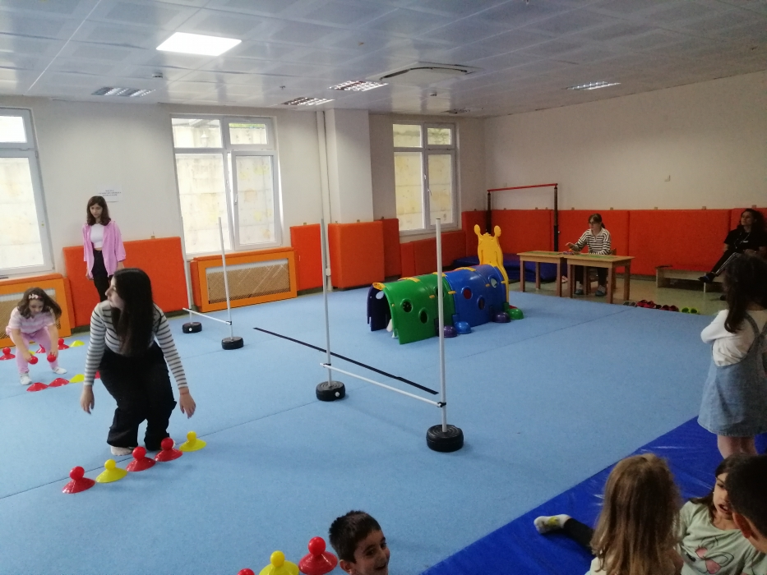
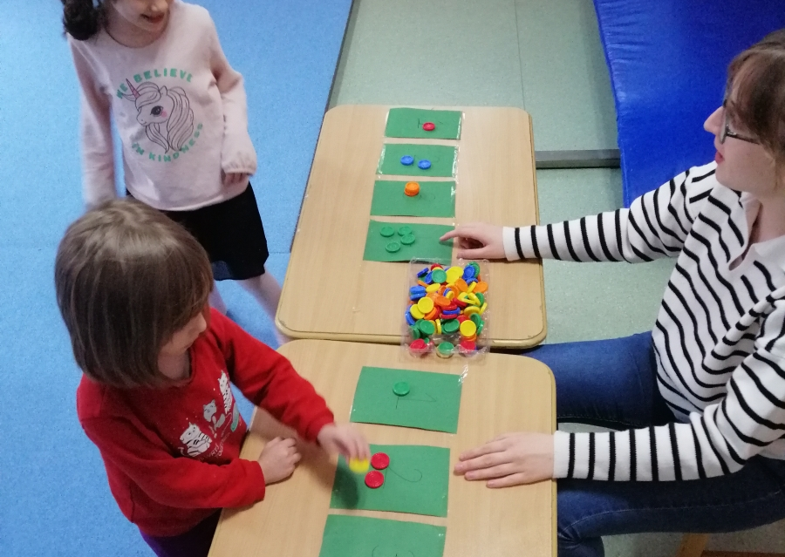
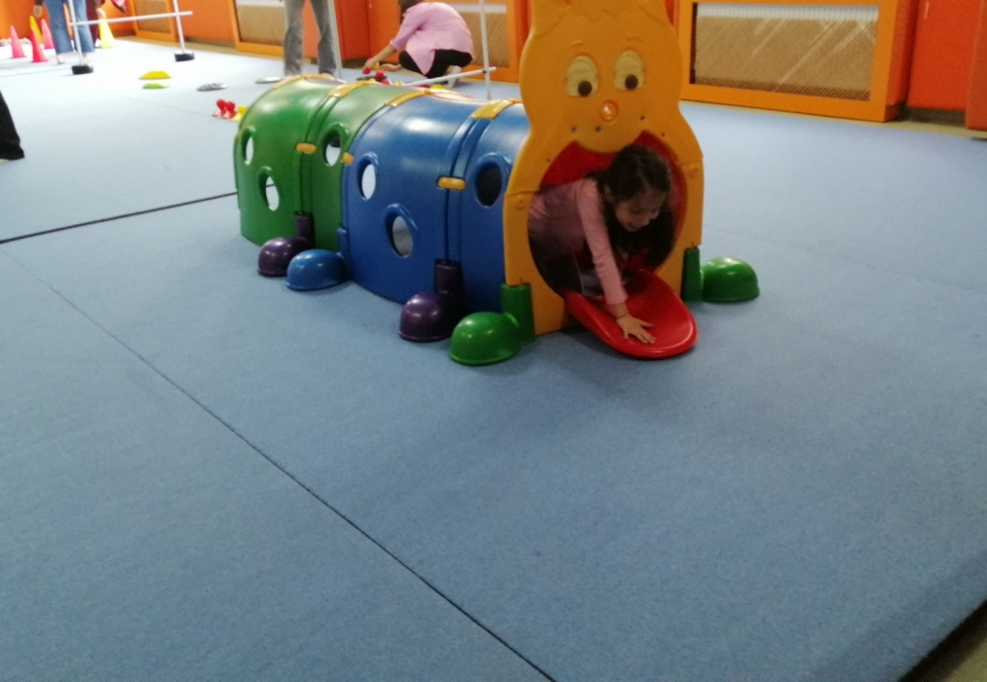
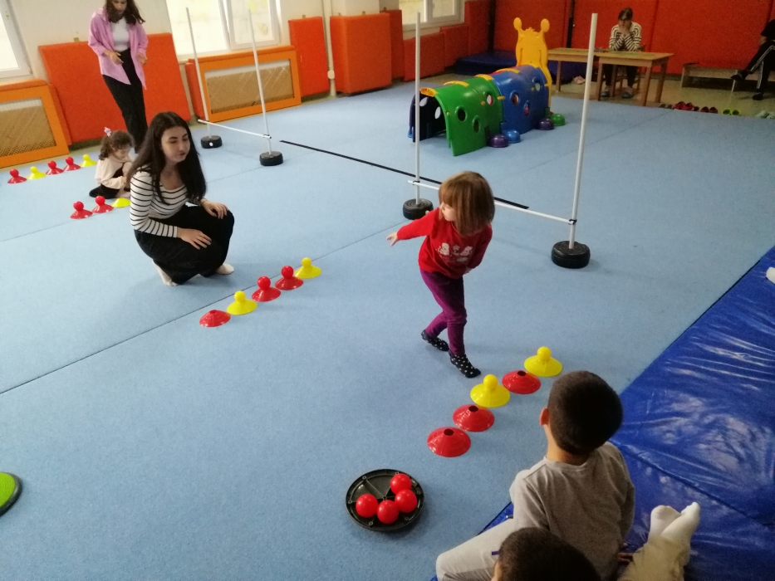
ÇOMÜCEM Koordinatörlüğünde ÇOMÜ Kreş'te Spor Şenliği Düzenlendi
Çocuk Eğitimi Uygulama ve Araştırma Merkezi aracılığıyla ÇOMÜ Kreş'te 19 Mayıs Atatürk’ü Anma, Gençlik ve Spor Haftası kapsamında 17 Mayıs 2023 tarihinde “Spor Şenliği” etkinliği düzenlendi. Beden Eğitimi ve Spor bölümü öğretim elemanı Öğr. Gör. Ramazan ÖZDEMİR koordinatörlüğünde Eğitim Fakültesi Okul Öncesi Öğretmenliği Bölümü öğrencileri ile birlikte gerçekleştirilen etkinlikte 19 Mayıs Atatürk’ü Anma, Gençlik ve Spor Haftası ile ilgili bilgilendirme sonrasında ısınma hareketleri, survivor parkuru etkinliği ve çeşitli spor oyunları gerçekleştirildi.

Slide 8
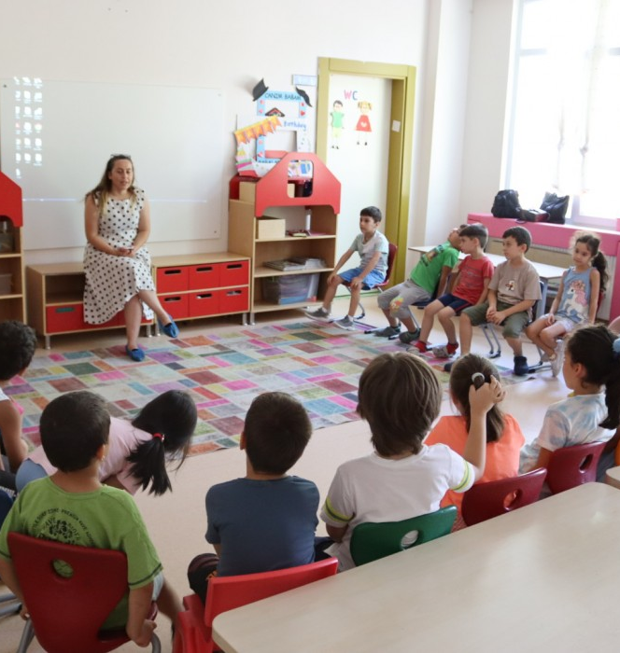
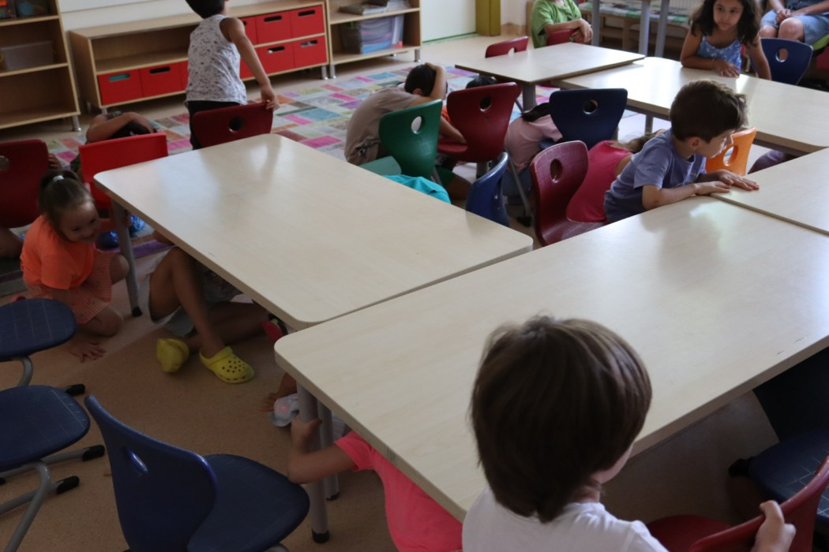
ÇOMÜCEM Koordinatörlüğünde Afet Eğitimi Verildi
Çocuk Eğitimi Uygulama ve Araştırma Merkezi koordinatörlüğünde ÇOMÜ Kreş öğrencilerine afet farkındalık eğitimi verildi. Üniversitemiz Yenice Meslek Yüksekokulu Sivil Savunma ve İtfaiyecilik bölümü öğretim elemanı Öğr. Gör. Merve UYGUN tarafından gerçekleştirilen eğitimde öncelikle afet türleri, afete karşı alınacak önlemler ve afetle anında yapılması gerekenler hakkında animasyonlar eşliğinde bilgi verildi. Özellikle yaz aylarında ülkemizin ve son günlerde şehrimizin de maruz kaldığı yangın afetine karşı farkındalığı ve tedbiri artırmak amacıyla yangına sebep olan faktörler, yangın afetine karşı alınabilecek önlemler ve yangın afeti esnasında yapılması gerekenler öğrencilerle beyin fırtınası yapılarak ve tartışılarak devamında öğrencilere uygulamalı olarak gösterildi. Öğrencilerin öğrendiklerini ailesine ve arkadaşlarına aktarması sözü alınarak etkinlik sona erdirildi.

Slide 9
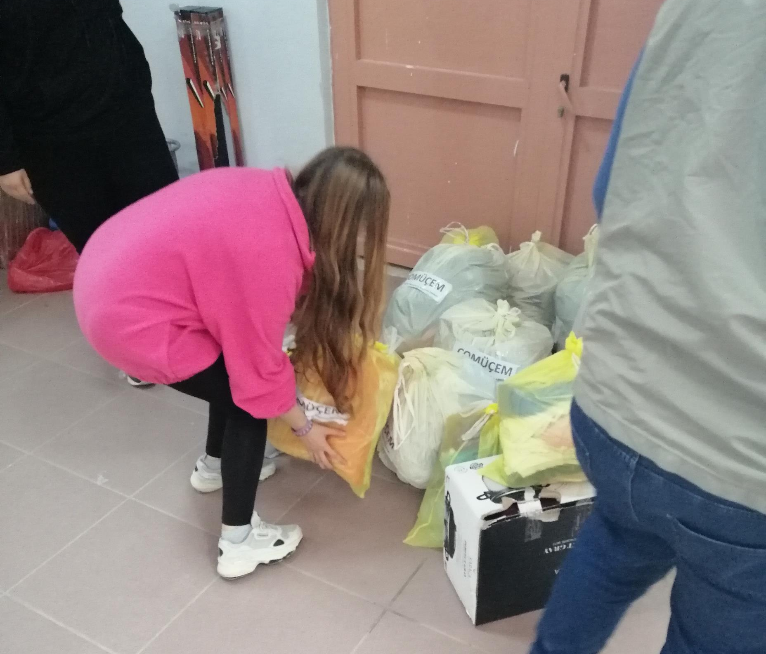
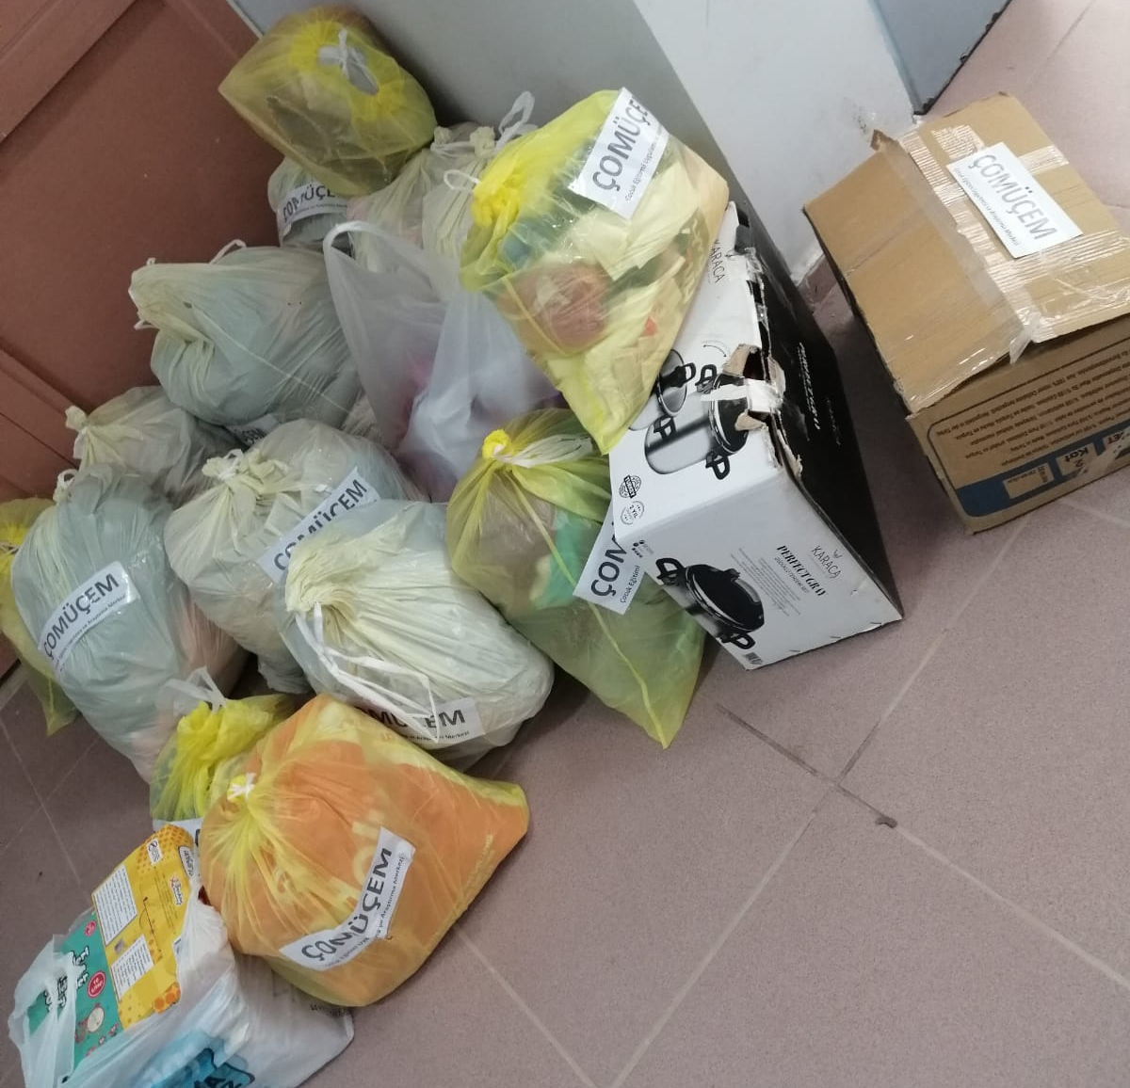
ÇOMUCEM'den ‘Kara Gün Dostu’ Projesine Destek
Üniversitemiz Kurumsal İletişim Koordinatörlüğüne bağlı Sosyal Sorumluluk Biriminin, 6 Şubat 2023 tarihinde Kahramanmaraş merkezli meydana gelen depremlerin ardından başlattığı ‘ÇOMÜ Butik: Kara Gün Dostu’ projesine destek olmak amacıyla araştırma merkezimizde yardım toplama çalışması başlatıldı. Bu kapsamda depremden etkilenen çocuklar başta olmak üzere tüm depremzedeler için toplanan oyuncak, kitap, kırtasiye malzemesi, etkinlik malzemesi, kıyafet ve hijyen malzemesi bulunan yardım paketleri ÇOMÜ Butik'e teslim edildi.

Slide 10
ÇOMÜCEM'den 1 Kitap 1 Mektup Projesine Destek
Araştırma merkezimiz tarafından Çanakkale Onsekiz Mart Üniversitesi Sosyal Sorumluluk Biriminin başlattığı "Bir Kitap Bir Mektup" projesine destek olmak amacıyla kitap toplama çalışması yapıldı. Proje kapsamında deprem bölgesinde bulunan Hatay/Serinyol Akhisar 125. Yıl İlkokul ve Ortaokuluna kurulacak olan kütüphaneler için toplanan kitaplar Sosyal Sorumluluk Birimine teslim edildi.

Slide 11
TOPLANTILARIMIZ

Slide 12
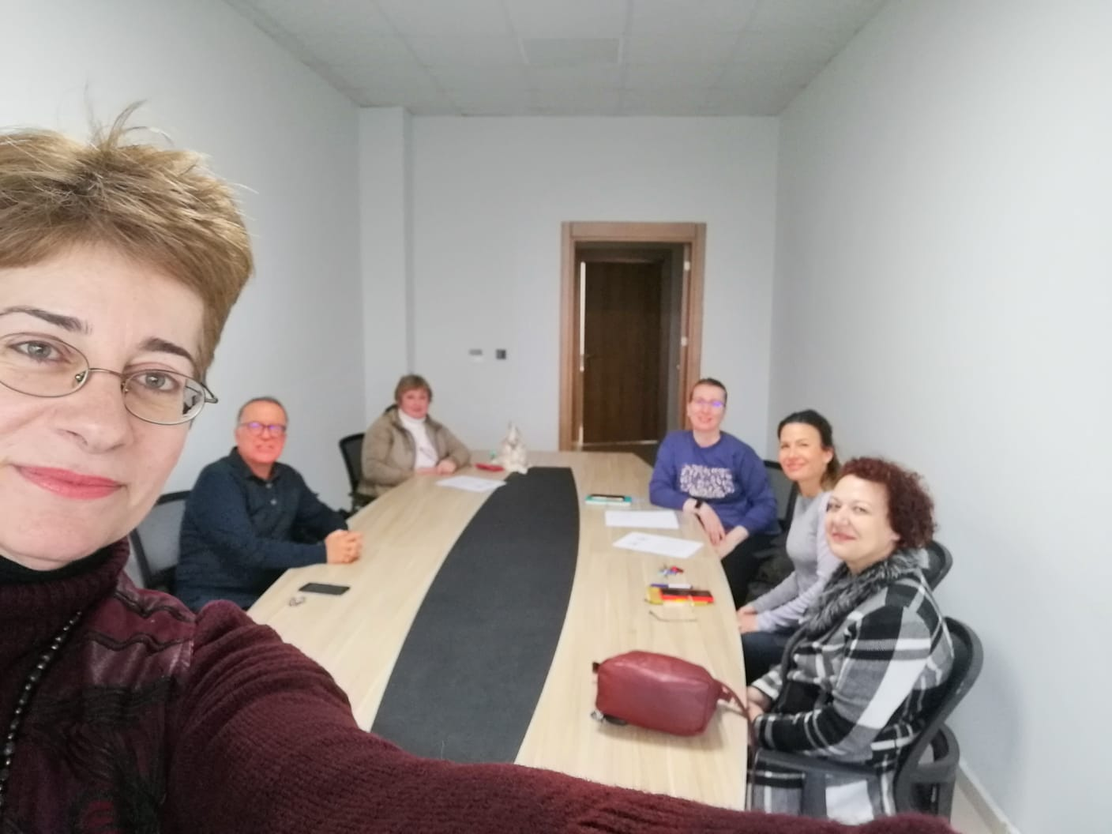
Yönetim Kurulu Toplantısı
Araştırma Merkezimizin yönetim kurulu üyeleri ile gündem maddelerini görüşmek ve etkinlikler planlamak amacıyla toplantılar gerçekleştirilmektedir.

Slide 13
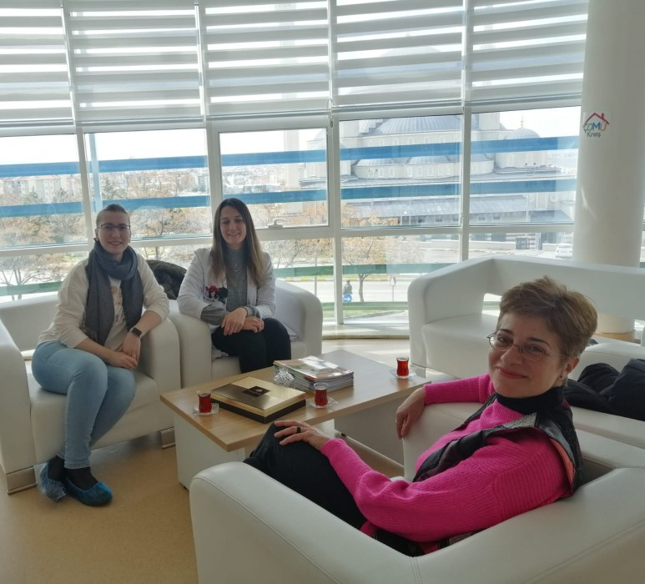
Araştırma Merkezimiz ile ÇOMÜ Kreş arasında iç paydaş değerlendirme toplantısı yapıldı. Araştırma Merkezimiz müdürü Dr. Öğr. Üyesi Merve ÖNOL ve müdür yardımcısı Öğr. Gör. Gülhan APAK, ÇOMÜ Kreş Koordinatörü Elif YALÇIN ile 7 Mart 2023 Salı günü ÇOMÜ Kreş'te bir araya gelerek ile 2023 yılında işbirliği içerisinde yapılabilecek projeleri ve çalışmaları değerlendirdiler.

Slide 14
Araştırma merkezimizin koordinatörlüğünde, 6 Şubat 2023 tarihinde meydana gelen Kahramanmaraş merkezli depremlerin ardından Çanakkale iline gelen öğrencilerle “Çocuk Üniversitesi” uygulamasının planlanması aşamasında dış paydaşlarımızdan İl Gençlik ve Spor Müdürlüğü ile toplantı gerçekleştirildi. İl Gençlik ve Spor Müdürlüğü Şube Müdürü İsmail Hakkı ŞENEL ve Kredi Yurtlar Kurumu Terzioğlu Kız Öğrenci Yurdu Müdür Yardımcısı Leyla BOZKURT’un bulunduğu toplantıda etkinliğe ilişkin detaylar görüşüldü.

Slide 15
PROJELER
Araştırma merkezinde görevli ve merkezimiz ile işbirliğinde bulunan akademisyenler tarafından Çocuk Üniversitesi kuruluş çalışmaları ile ilgili "Okuldan Üniversiteye Bilim Yolcuğu: Çocuk Üniversitesi" BAP projesi uygulamasına başlandı ve projemiz devam etmektedir.

